Slide 1

组会报告
Institute of High Energy Physics
王健
2026.04.27

Slide 2
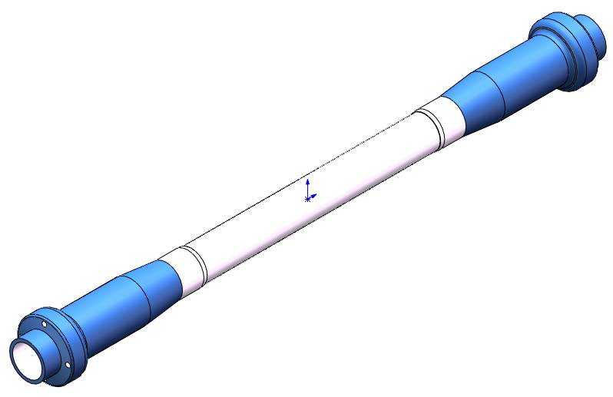
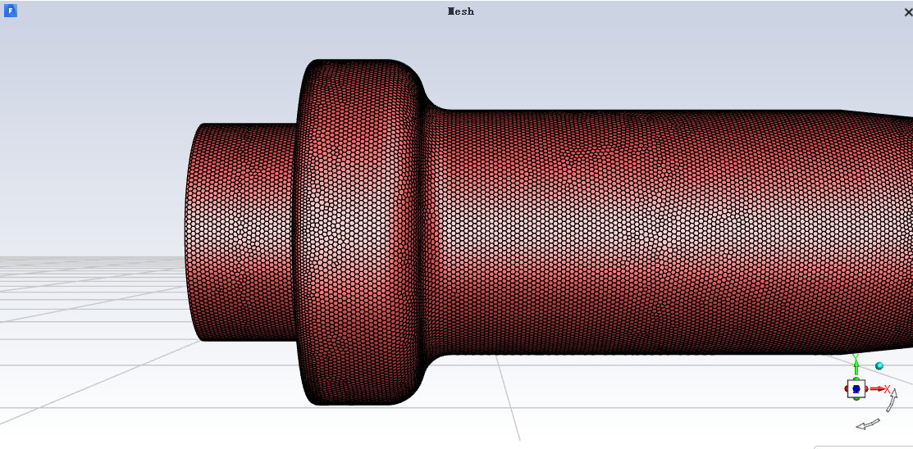
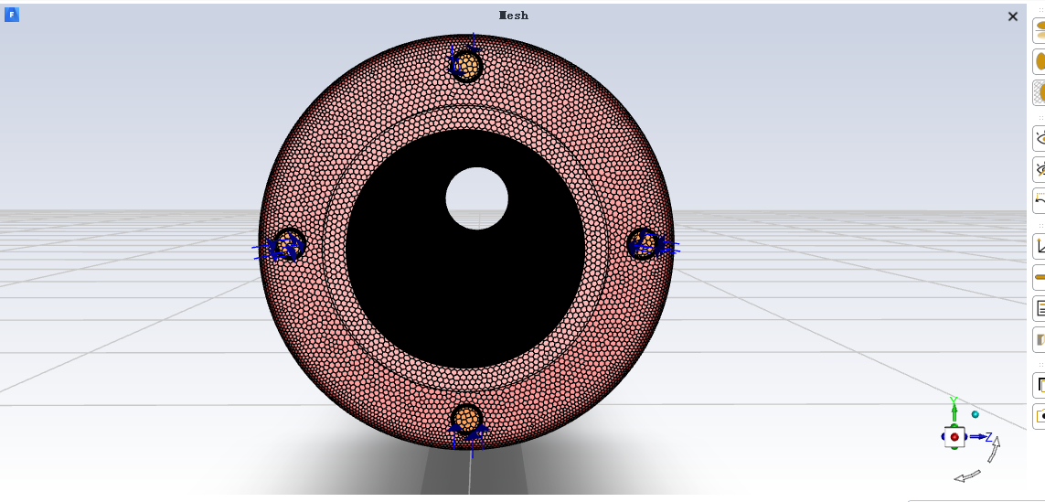
工作-束流管
三维模型
网格划分
2026/04/27
组会报告

Slide 3
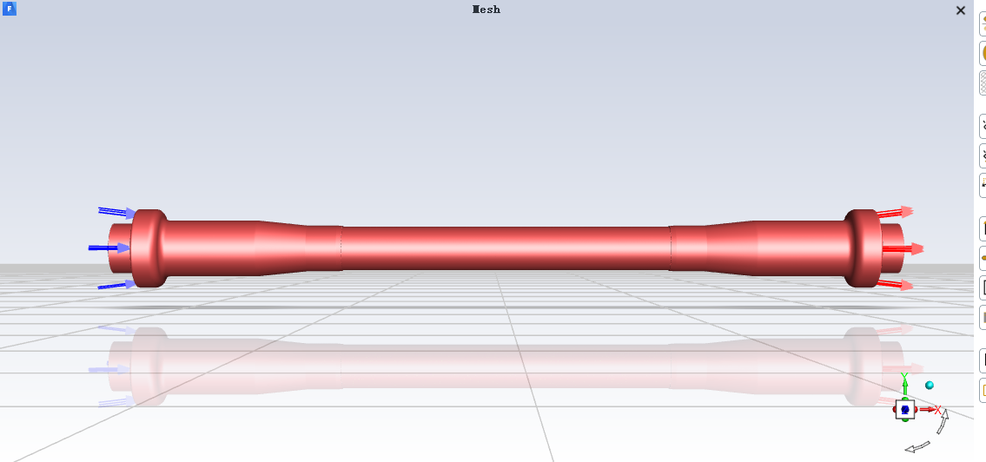
工作-束流管
Fluent热流耦合
材料： 固体：铝 液体：水
入水口：流速0.8m/s 温度15℃
出水口：表压0.2MPa
热源： 热流密度10000w/㎡
2026/04/27
组会报告

Slide 4
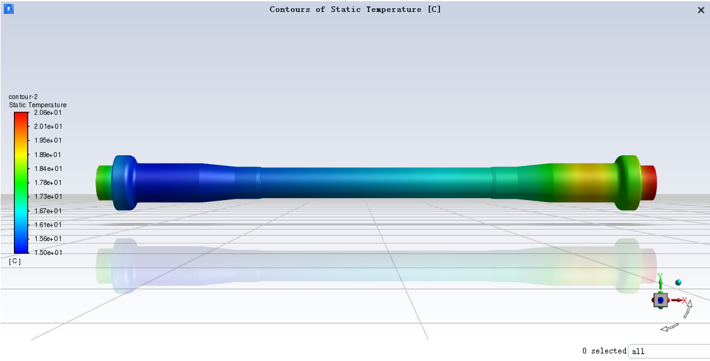
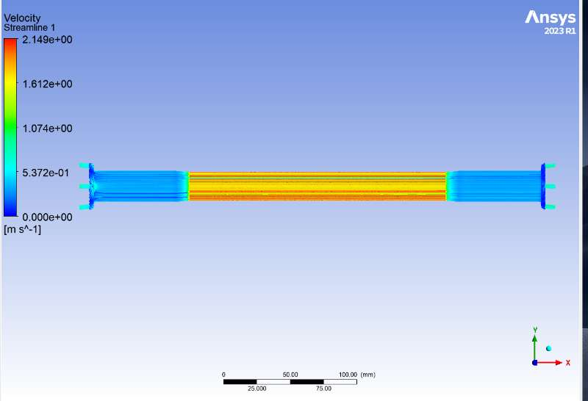
工作-束流管
Fluent仿真结果
2026/04/27
组会报告

Slide 5
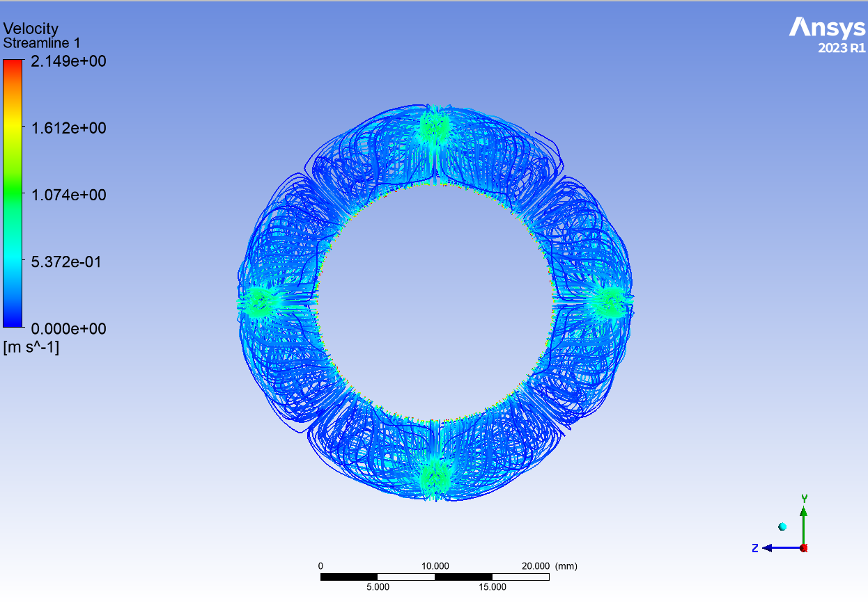
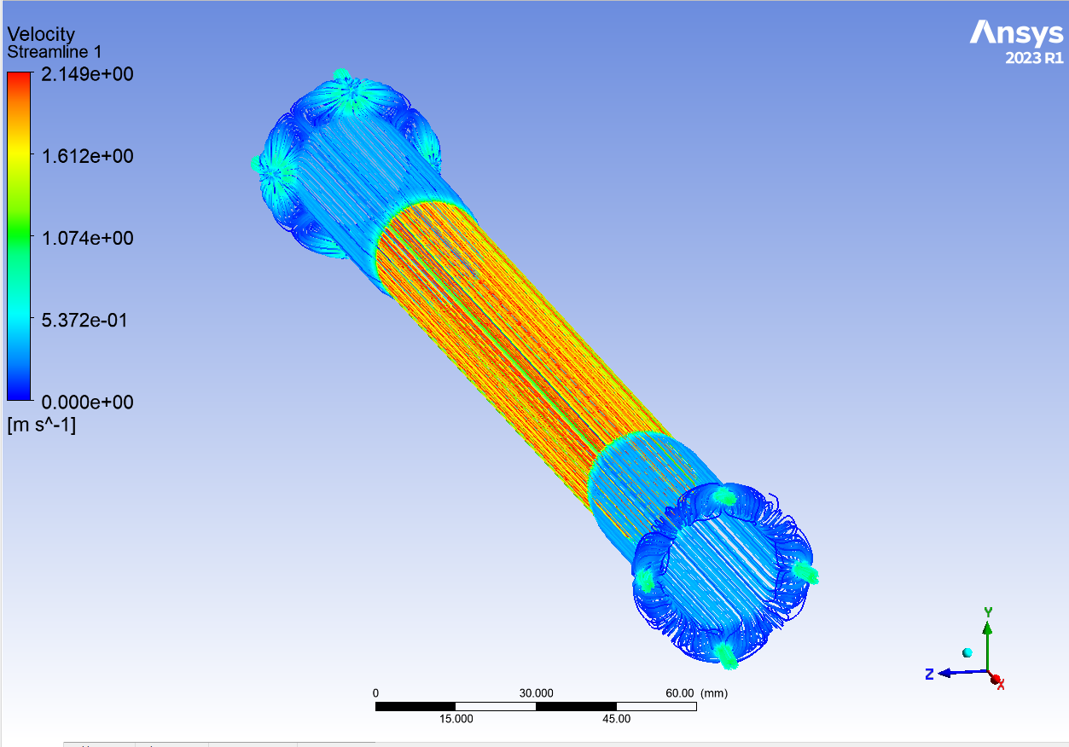
工作-束流管
2026/04/27

Slide 6
Thanks!

